Slide 1
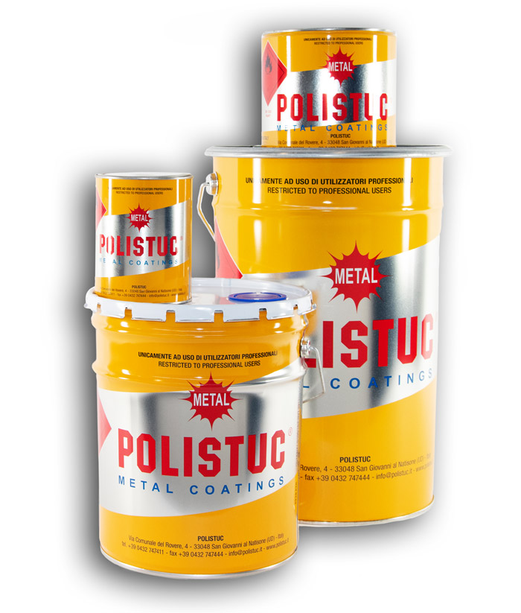
ПРЕЗЕНТАЦИЯ АССОРТИМЕНТА ПРОДУКЦИИ
POLISTUC METAL

Slide 2
Дерево Vs Метал
Дерево
METAL
Инертный материал
Это «живой» материал
В уличных условиях подвергается коррозии
Подвержен разрушению в уличных условиях
Оба нуждаются в защите
С помощью ЛКМ

Slide 3
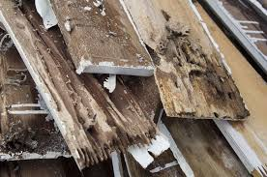
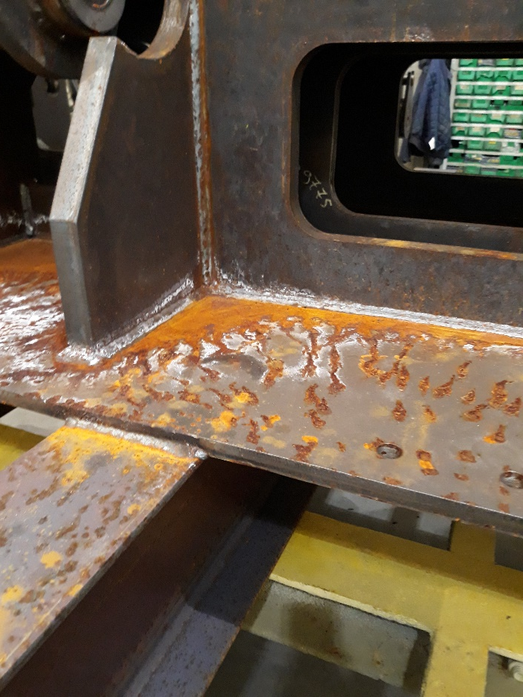
Примеры «НЕ защищенных » поверхностей

Slide 4
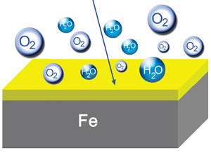
Зачем окрашивать изделие?
Дерево
Метал
Эстетические характеристики
Защита от коррозии
Эстетические характеристики не так важны
Защита от старения
Украсить и повысить эксплуатационные характеристики, в целом.
Защитить от коррозии и увеличить срок эксплуатации

Slide 5
Подготовка поверхности
Хорошая подготовка поверхности гарантирует отличную адгезию и, следовательно, все остальные требуемые покрасочным циклом эксплуатационные характеристики.
Дерево
Метал
Шлифовка
Шлифовка, пескоструйная обработка, замывка разбавителями
Различная подготовка для разных Типов металла

Slide 6
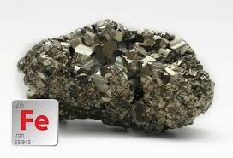
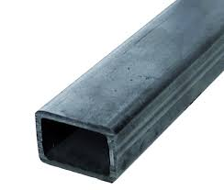
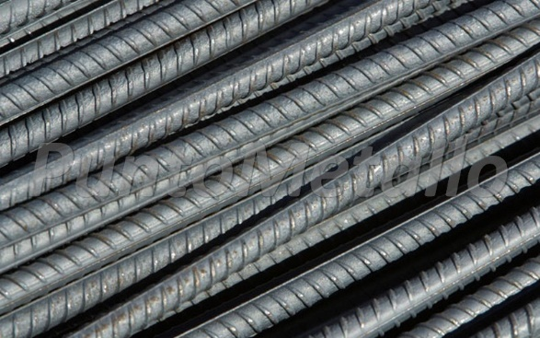
Типы поверхностей - Характеристики
Железо
- Дешевая
- Легко поддается окраске
- Легко поддается коррозии
- Содержит примеси
Углеродистая сталь
- Сплав железа с низким содержанием углерода. Свыше 2,06% С материал называется Чугуном
- Структурные характеристики металла зависят от % С.
- Металл называется нержавеющей сталью, если в нем присутствует % Хрома.

Slide 7
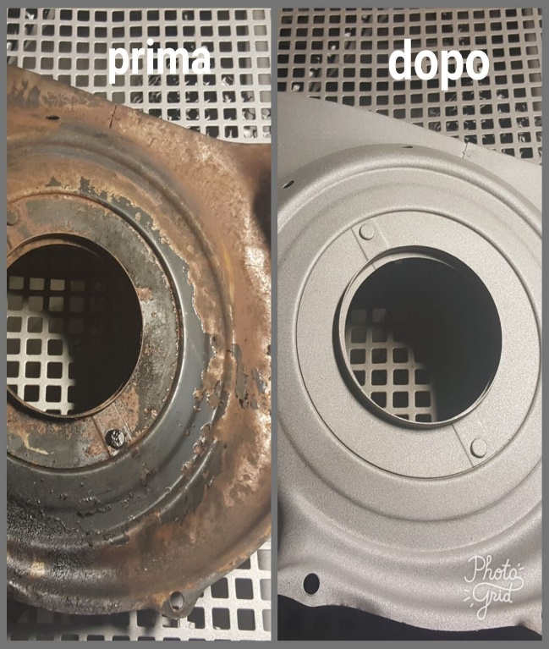
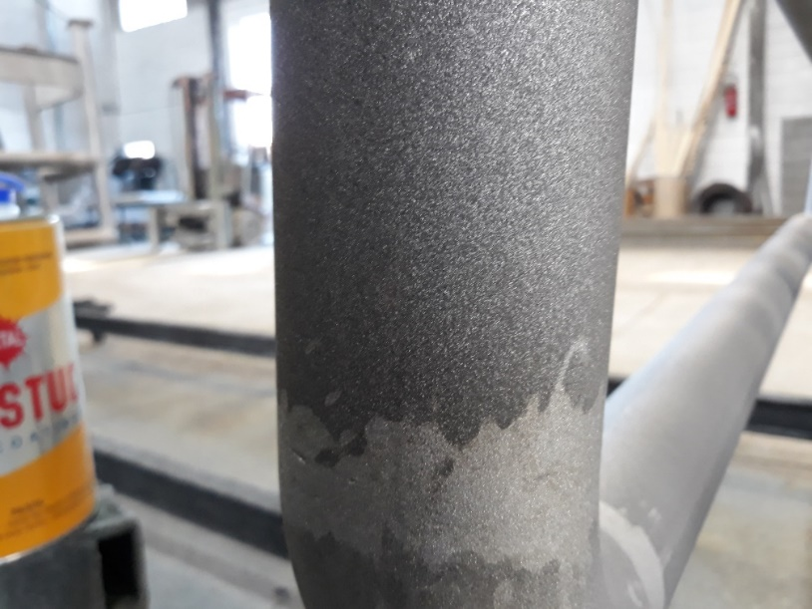
Железо– Подготовка поверхности
Цель состоит в том, чтобы удалить ржавчину и любые следы загрязнений, оставшихся от предыдущей обработки.
Наиболее распространенными являются ШЛИФОВКА, ЗАМЫВКА и ПЕСКОСТРУЙНАЯ обработка. В процессе подготовки с поверхности удаляется грязь и иные несвязные частицы, при этом создаются участки \ точки за которые в дальнейшем будет «цепляться» лакокрасочный слой. Неполное удаление грязи и ржавчины препятствует образованию центром адгезии. Кроме того остаточная ржавчина содержит кислород и воду, которые способствуют коррозионному процессу на поверхности.

Slide 8
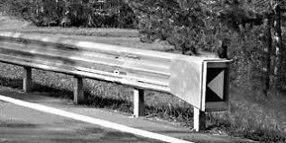
Типы поверхностей - Характеристики
Гальванизированные
поверхности
- Дешевые
-Существуют различные виды
- «Стабильные»
- ОБЯЗАТЕЛЬНА КОРРЕКТНАЯ ПОДГОТОВКА поверхности
Горячая гальванизация (погружением) («новые» и «старые» металлы), конструкционные элементы, фонарные столбы, поручни, ограждения, боковые панели и крыши контейнеров.
Электролитическая гальванизация: листы, болты и другие компоненты
цинк-алюминиевая гальванизация (Sendzimir) - листового металла, фасадных панелей.

Slide 9
Подготовка гальванизированных поверхностей
Цель состоит в том, чтобы удалить оксидный слой и любые следы загрязнений, оставшихся от предыдущей обработки, в том числе соли после гальванизации.
Наиболее распространенные способы обработки это ШЛИФОВКА и ТРАВЛЕНИЕ разбавителями или кислотными очистителями.
В процессе подготовки с поверхности удаляется грязь и иные несвязные частицы, при этом создаются участки \ точки за которые в дальнейшем будет «цепляться» лакокрасочный слой. Неполное удаление грязи и ржавчины препятствует образованию центром адгезии.
Для травления могут использоваться классические разбавители (нитро), очистители на водной основе или кислотные очистители, такие как Polistuc DPN425DN.

Slide 10
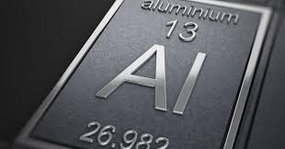
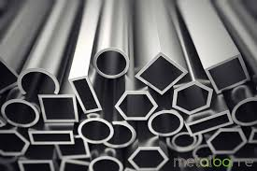
Типы поверхностей - Характеристики
Алюминий
- Дорогой
- Легкий
- Плохо поддается окислению
- Сложный в окраске

Slide 11
Алюминий– подготовка поверхности
Цель состоит в том, чтобы удалить оксидный слой и любые следы загрязнений, оставшихся от предыдущей обработки, в том числе соли после гальванизации.
Наиболее распространенные способы обработки это ШЛИФОВКА и ТРАВЛЕНИЕ разбавителями или кислотными очистителями.
В процессе подготовки с поверхности удаляется грязь и иные несвязные частицы, при этом создаются участки \ точки за которые в дальнейшем будет «цепляться» лакокрасочный слой. Неполное удаление грязи и ржавчины препятствует образованию центром адгезии.
Для травления могут использоваться классические разбавители (нитро), ПАВы на водной основе или кислотные очистители, такие как Polistuc DPN425DN.
Примечание : Анодированный алюминий не может быть окрашен напрямую. В первую очередь анодирование должно быть механически удалено (шлифовка не металлическим абразивом).

Slide 12
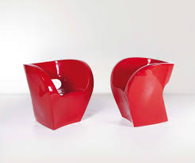
Типы поверхностей - Характеристики
Пластик
- Очень разнообразная основа\природа
- Непостоянство состава
- Эластичный
- Наиболее распространенные Типы:
PE (полиэтилен): наиболее сложен с точки зрения окраски. Требует особой подготовки поверхности
«Corona treatment».
PP (полипропилен): Сложный с точки зрения окраски материал. Требует специальных праймеров.
PC (Поликарбонат): широко распространен.
GRP (полиэфирные): наиболее универсальные, как правило не проблематичные.
ABS (акрилонитрилбутадиенстирол): широко распространен и эластичен. как правило не проблематичен.

Slide 13
Пластики (ABS/PC/PP/PVC)
К этой группе можно отнести самые разнообразные материалы, обладающие своими особыми характеристиками и составами, и поэтому со своими требованиями особенностями.
В любом случае, подготовка поверхности проводится с целью удаления всех следов грязи и создания центров адгезии для лакокрасочного слоя.
Как правило, рекомендуется очищать поверхность ацетоном.
ОБЯЗАТЕЛЬНО НЕОБХОДИМО ПРОВОДИТЬ ПРЕДВАРИТЕЛЬНОЕ ТЕСТИРОВАНИЕ ПОКРАСОЧНОГО ЦИКЛА, ДАЖЕ ЕСЛИ ПОВЕРХНОСТИ ОТНОСЯТСЯ К ОДНОМУ СЕМЕЙСТВУ МАТЕРИАЛОВ, ТО ОНИ ВСЕ РАВНО МОГУТ В ЗНАЧИТЕЛЬНОЙ СТЕПЕНИ ОТЛИЧАТЬСЯ ПО СОСТАВУ И ЧИСТОТЕ.

Slide 14
Ассортимент продукции
AK : 1k Быстросохнущие продукты
Алкидные (короткие масляные смолы)
Тип | Код | Фосфат цинка | Соотношение с пастами FBU | Разбавление | Применение
Праймер Антикоррозионный Эконом | Конвертер F211 | Нет | 90/10 | Нитро или синтетический | Общее назначение. Только для железа/стали, чугуна.
Праймер Антикоррозионный Высококачественный | Конвертер F311 | Да | 90/10 |  | Общее назначение. Долгий срок службы. Для железа/стали, чугуна.
Тип | Код конвертера | Степень блеска | Соотношение с пастами FBU | Разбавление | Применение
Эмаль | F410sSP | 90 | 80/20 | Нитро или синтетический | Общее назначение. Сельскохозяйственная техника и оборудование. Отличные эстетические показатели, устойчивость к атмосферным воздействия покрытия, а также сохранение степени блеска.
 | F410SE | 40-60 | 85/15 | Нитро или синтетический
 | F410OP | 10-20 | 85/15 | Нитро или синтетический

Slide 15
Ассортимент продукции
AK : 1k Быстросохнущие продукты
Алкидные (короткие масляные смолы)
Тип | Код конвертера | Степень блеска | Соотношение с пастами FBU | Фосфат цинка | Разбавление | Применение
Самогрунт | F315EX | 30 | 80/20 | Да | Нитро или синтетический | Общее назначение. Сельскохозяйственная техника и оборудование. Отличные эстетические показатели, устойчивость к атмосферным воздействия покрытия, а также сохранение степени блеска. Для железа/стали, чугуна. Содержит фосфат цинка .
 | F315SP | 50-60
AK: 1k Слюдосодержащие продукты
Тип | Код | Конвертер | Прод. эмаль | Фосфат цинка | Соотношение с пастами FBU | Разбавление | Применение
Самогрунт | F4FMGG Крупнозернистый | x | x | Нет | В зависимости от цвета | Нитро или синтетический | Слюдосодержащий 1К самогрунт. Крупно- и мелкозернистые версии. Для нанесения на углеродистую сталь. Идеально подходит для перил, ворот и т.д. ...
 |  |  |  |  |  | Нитро или синтетический
 | F404FM Мелкозернистый | x | x | Нет

Slide 16
Ассортимент продукции
AK: 1k Синтетические продукты
Алкидные эмали (длинные масляные смолы)
Тип | Код конвертера | Степень блеска | Соотношение с пастами FBU | Отвердитель | Разбавление | Применение
Эмаль | F425SP | >80 | 70/30 | Добавление 1% сиккатива F800CT | Синтетический | Синтетические эмали из длинных масляных смол для общего назначения. Нанесение кистью. Для ремесленного и «сделай сам» сектора. Отличные эстетические показатели и устойчивость к атмосферным воздействиям.
 | F425OP | 10-20
NC: 1k Нитро продукты
Тип | Код конвертера | Степень блеска | Соотношение с пастами FBU | Разбавление | Применение
Эмаль | F436SP | 70-80 | 85/15 | Нитро или синтетический | Общее применение. Сельскохозяйственная техника и оборудование. Работы, где не требуется высокая производительность. Для железа/стали, чугуна.
 | F436OP | 10-20 | 85/15 | Нитро или синтетический

Slide 17
Ассортимент продукции
ACR: 2k Акриловые продукты
ГРУНТЫ & САМОГРУНТЫ / ЭМАЛИ
Тип | Код конвертера | Фосфат цинка | Соотношение с пастами FBU | Отвердитель | Применение
Праймер | Стандартная версия F302pc | Да | 80/20 | 20% F901ct | Общее применение. Сельскохозяйственная техника, промышленные кузовные работы, вилочные погрузчики... Адгезия к углеродистой стали, оцинкованной стали, Al, LL, пластмассам.
 | Версия под шлифовку F302CC
Новинка!!
Тип | CODE Конвертер | Степень блеска | Соотношение с пастами FBU | Отвердитель | Применение
Самогрунт или эмаль | F401SP | 75-80 | 75/25 | 30% F901ct | Общее применение. Сельскохозяйственная техника и оборудование, вилочные погрузчики, металлоконструкции. Отличные эстетические показатели, устойчивость к атмосферным воздействия покрытия, пожелтению, а также сохранение степени блеска. Применяется также как самогрунт для окраски металла и бетона. Не содержит фосфата цинка
 | F401SE | 50 |  | 20% F901ct
 | F401OP | 10 |  | 15% F901ct

Slide 18
Ассортимент продукции
ACR: 2k Акриловые продукты
Акриловые самогрунты
Тип | Код конвертера | Степень блеска | Соотношение с пастами FBU | Отвердитель | Применение
Эмаль с эффектом шагрени (молотковый эффект) | F402BC | Полуглянец | 80/20 | 20% F901ct | Акриловая эмаль с молотковым эффектом. Общее назначение. Промышленное оборудование, прессы, токарные станки и т.д. Отличный внешний вид, твердость и устойчивость к пожелтению. Можно также применять как декоративный самогрунт.
 | F402BC01 | Глянец
Тип | Код конвертера | Степень блеска | Фосфат цинка | Соотношение с пастами FBU | Отвердитель | Применение
Самогрунт | F503ff | 10-20 | Да | 80/20 | 10% F901ct | Самогрунт с прямой адгезией и антикоррозионными свойствами. Для углеродистой стали, гальванизированных поверхностей, Al, LL, пластика, стекла. Отсутствие лимита по времени перекрытия и не требует шлифовки. Общее назначение.
 | F303ff Сертифицированная серия | 40-50 |  | 70/30 | 20% F901ct
 | F403ff | 70-80 |  | 75/25 | 25% F922ct
 | F303DDX | 20-30 |  | 70/30 | 20% F901ct | Устойчивая к царапинам, быстросохнущая версия
 | F303HB | 30-40 |  | 80/20 | 10% F920ct | Версия с высоким сухим остатком

Slide 19
Ассортимент продукции
ACR: 2k Акриловые продукты
Полиакриловые самогрунты
Тип | Код конвертера | Степень блеска | Соотношение с пастами FBU | Отвердитель | Применение
Самогрунт | F880HS | 70 -80 | 80/20 | 20% f922CT | Высокая скорость сушки; Отличная устойчивость к атмосферным воздействия; Высокая эластичность; Высокие антикоррозионные показатели; Рекомендуется для циклов с высоким уровнем защиты при нанесении одного слоя на предварительно подготовленную поверхность. Продукт с высоким сухим остатком: Максимальный показатель ЛОС (готовой смеси) <420 gr / lt
 | F830HS | 20-30 |  | 15% F922CT

Slide 20
Ассортимент продукции
ACR: 2k Слюдосодержащие эмали
Тип | Код | Конвертер | Прод. эмаль | Фосфат цинка | Соотношение с пастами FBU | Отвердитель | Применение
Эмаль | F6FMGG Крупнозернистая | x | x | нет | Зависит от цвета | 20% F901ct | Слюдосодержащий 2К самогрунт. Крупно- и мелкозернистые версии. Для нанесения на углеродистую сталь, алюминий и гальванизированные поверхности. Идеально подходит для перил, ворот и т.д.
 | F406FM Мелкозернистая | x | x | нет
ACR: 1k Акриловый продукт
Тип | Код конвертера | Фосфат цинка | Соотношение с пастами FBU | Степень блеска | Применение
Праймер-финиш | F710SP | нет | 80/20 | 70-80 | Эмали для непосредственного нанесения на гальванизированные поверхности. Монокомпонентный продукт. F710pc может использоваться как праймер с перекрытием 1К эмалью.
 | F710PC | нет | 85/15 | 10-15

Slide 21
Ассортимент продукции
PUR: 2k ПУ эмали
Промышленные эмали общего назначения
Тип | Код конвертера | Степень блеска | Соотношение с пастами FBU | Отвердитель | Применение
Эмаль | F420SP Сертифицированная серия | >90 | 75/25 | 50% F900ct F901ct | Стандартные серии ПУ эмалей. Общее назначение. Эмали наносятся на 2к праймеры или промежуточные грунты. Хороший внешний вид и оптимальная устойчивость к атмосферным воздействиям. Эмали используются для окраски прицепов, сельскохозяйственной технике, землеройных машинах, шасси, и в антикоррозионных системах. Сертифицированная серия.
 | F420SE | 40-60 | 80/20 | 50% F900ct F901ct
 | F420OP | 10-20 | 80/20 | 40% F900ct F901ct

Slide 22
Ассортимент продукции
PUR: 2k ПУ эмали
Новинка!!
Высококачественные промышленные покрытия
Тип | Код конвертера | Степень блеска | Соотношение с пастами FBU | Отвердитель | Применение
Эмаль | F427XP | >90 | 75/25 | 50% F901ct 40% F922ct | Новая серия ПУ эмалей. Улучшенные тиксотропность, растекаемость, твердость и эстетические показатели. Продукты удобны в использовании и применяются для различных секторов, таких как промышленные кузовные работы, покраска землеройных машин и металлоконструкций.
 | F427SE | 50-60 | 80/20 | 30% F901ct 40% F900ct
 | F427OP | 10-15 | 80/20 | 30% F901ct 40% F900ct

Slide 23
Ассортимент продукции
EP: 2k Эпоксидные продукты
Тип | Серия | Фосфат цинка | Версия | Соотношение с пастами FBU | Отвердитель | Применение
Праймер | F330 | Да | Конвертер: SP/HS | 85/15 | 20% F903ct F903ct/i | Шпатлевки / грунтовки с отличной адгезией, антикоррозионными свойствами и барьерным эффектом. Высокий объемный сухой остаток. Для стандартного нанесения, а также для толстослойных циклов с высокими требованиями к степени защиты и долговечности покрытия. Может быть перекрашен. SP версия – Стандартная версия, сертифицированная HS версия - Высокоукрывная / тиксотропная
 |  |  | SP/HS Пигментированные версии |  | 20% F903ct F903ct/i
 |  |  | Пигментированные версии EX/IN |  | 20% F906ct F906ct/i | Эконом версии. Содержат фосфат цинка, низкий сухой остаток по объему. Продукты демонстрируют достойные антикоррозионные и барьерные свойства.
Промежуточный праймер | F230 | Нет | Конвертер | 85/15 | 20% F906ct F906ct/i | Версия с БЕЗ фосфата цинка, используемая в качестве промежуточного грунта в многослойных циклах. Хорошая адгезия и защитные свойства с барьерным эффектом

Slide 24
Ассортимент продукции
EP: 2k Эпоксидные продукты
Грунты и праймеры – специальные продукты
Тип | Код | Фосфат цинка | Отвердитель | Применение
Органический Цинкосодержащий праймер | F332SP0703 | 70% Цинка | 10% F915ct | Праймер для катодной защиты отшлифованных поверхностей из углеродистой стали.
Битумный эпоксидный самогрунт | F338HC0970 | Да | 20% F903ct F903ct/i | Битумный самогрунт специального назначения. Используется для окрашивания изделий, эксплуатируемых в условиях высокой влажности и/или находящихся в непосредственном контакте с грунтом.
Эпоксидный праймер с высоким объемным сухим остатком | F336HB Белый цвет различных оттенков | Да | 20% F916ct 20 % F903ct/i | Грунт / праймер с высоким объемным сухим остатком (65-70%). Для тяжелой промышленности и антикоррозионного сектора. Высокая толщина покрытия при однослойном нанесении
Эпоксидный праймер Surface tolerant (адгезионный) | F336ST серия Сертифицированная серия | Да | 20% F927ct | Эпоксиполиамидный грунт/праймер surface tolerant с высокими показателями адгезии и объемного сухого остатка. Продукт используется для нанесения на уже окрашенные или неподготовленные поверхности. Отлично подходит для работ по техническому обслуживанию.

Slide 25
Ассортимент продукции
EP: 2k Эпоксидные продукты
Эмали - самогруты– защитные покрытия
Тип | Код Конвертера | Фосфат цинка | Соотношение с пастами FBU | Отвердитель | Степень блеска | Применение Не рекомендуется для наружных работ
Эмаль | F430SP | Нет | 85/15 | 25% F903ct F903ct/i | >80 | Эпоксидные эмали для нанесения на грунты или праймеры в качестве финишных покрытий или непосредственно на подготовленный металл в декоративных целях. Высокая химическая/физическая стойкость.
 | F430SE | Нет |  | 20% F903ct F903ct/i | 50-60
 | F430BC | Нет |  | 25% F903ct F903ct/i | 60-80 | Эпоксидная эмаль с текстурным эффектом. Высокая твердость. Продукт используется для покраски индустриального оборудования, токарных станков, прессов и т.д.
Самогрунт | F430FF | Да |  | 25% F903ct F903ct/i | 60-80 | Самогрунт с содержанием фосфата цинка, используемый в защитных и антикоррозионных циклах покраски индустриального оборудования, балок, ригелей и других объектов, подверженных воздействию агрессивных сред

Slide 26
Ассортимент продукции
Дополнительные продукты
Кремний содержащие эмали -ACRYL SILICONE 1k
Тип | КОД | Запекание | Применение
Кремний содержащая эмаль для высоких температур до 600° | F447sp Черный/Алюминий | В течение 20'-40' 120/150°C после сушки | Эмаль для высоких температур до 600°. Продукт наносится на стальную поверхность после предварительной микро пескоструйной обработки. Запекание после сушки является обязательным этапом для обеспечения необходимых эксплуатационных характеристик покрытия при рабочей температуре.
ACRIL Кремний содержащая эмаль для высоких температур до 300° | F548sp Черный/Алюминий | Рекомендуется в течение 20'-30' 110/120°C после сушки | Эмаль для высоких температур до 300°. Продукт наносится на стальную поверхность после предварительной микро пескоструйной обработки. Запекание после сушки является рекомендованным этапом для обеспечения необходимых эксплуатационных характеристик покрытия при рабочей температуре.

Slide 27
Ассортимент продукции
Дополнительные продукты
2k Прозрачные акриловые лаки
Тип | Код | Фосфат цинка | Отвердитель | Степень блеска | Применение
Самогрунт Прозрачные акриловые лаки | F4SP001 | Нет | 30% F901ct 30%F922ct | >95 | Лаки для защиты различных металлов от окисления. Продукт наносится на стальные, гальванизированные, алюминиевые, LL, серебряные, латунные, медные поверхности в качестве защитного покрытия. Стандартные версии. Матовые и глянцевые. Продукты характеризуются отличными эстетическими показателями и твердостью.
 | F4OP005 |  | 30% F901ct 30%F922ct | 8-15
 | F4SP100 |  | 50% F921ct | 98 | Версия с повышенной твердостью покрытия и содержанием УФ фильтров. Продукт может использоваться в промышленных кузовных работах в качестве финишного покрытия на заматированную поверхности или в многослойных циклах.

Slide 28
Ассортимент продукции
Дополнительные продукты
Специальные продукты
Тип | Код | Применение
Удаляемый ЛКМ | F440SD0900 Белый | Специальная удаляемая эмаль на сольвентной основе для временной защиты различных поверхностей. Продукт формирует легкоудаляемую защитную пленку. Идеально подходит для покрасочных камер или защиты изделий, подлежащих дальнейшей обработке
ЛКМ для дорожной разметки | F306SP Белый / желтый | Акриловая эмаль на сольвентной основе для дорожной разметки. Продукт характеризуется отличной устойчивостью к атмосферным воздействиям и адгезией к бетону и асфальту. Нанесение классическим методом или с помощью специального оборудования. Продукт используется в частном секторе.

Slide 29
Ассортимент продукции
Отвердители для акрилов и ПУ
Тип | Код | Характеристики
Чистый алифатический | F901CT | Отвердитель на основе чистых алифатических изоцианатных смол. Стандартный продукт. Для акрилов, ПУ, самогрунтов и т.д.
Чистый алифатический с высоким сухим остатком | F922CT | Отвердитель на основе чистых алифатических изоцианатных смол. Версия с повышенным сухим остатком. Более медленная скорость сушки в сравнении со стандарным отвердителем. F922CT применятся для ПУ материалов в летний период для решения проблемы вскипания или для самогрунтов с целью повышения эксплуатационных показателей покрытия .
Чистый алифатический, быстрый | F931ct | Отвердитель на основе чистых алифатических изоцианатных смол. Более быстрая скорость сушки в сравнении с F901CT. Отвердитель применяется в зимний период для самогрунтов, ПУ и акриловых материалов. Не желтеющий.
Смесь алифатических изоцианатов | F900ct | Смесь алифатических изоцианатов с отличной устойчивостью к пожелтению. Также может применяться в наружных работах для ПУ и акриловых эмалей или самогрунтах.
Смесь ароматических изоцианатов | F902ct | Смесь ароматических изоцианатов. Более быстрая скорость сушки в сравнении со стандартным отвердителем, однако меньшая стойкость к пожелтению, поэтому продукт не рекомендуется использовать для светлых тонов или в наружных работах. Не рекомендуется применять для ПУ.
Чистый алифатический с очень высоким сухим остатком | F920ct | Отвердитель с очень высоким объемным сухим остатком специального назначения на основе чистых алифатических смол. Не желтеющий.

Slide 30
Ассортимент продукции
Отвердители для эпоксидных материалов
Тип | Код | Характеристики
Стандарт | F903CT Стандарт F903ct/i Зимний - быстрый | Отвердитель для продуктов классического применения; грунты / праймеры или финишные покрытия. /i версия является более быстрой и используется в зимний период.
Стандарт | F906CT Стандарт F906ct/i Зимний - быстрый | Отвердитель для продуктов классического применения с «коммерческим преимуществом". /i версия является более быстрой и используется в зимний период.
Полиамидная модификация | F907c t | Адгезионный отвердитель для сложных поверхностей. Совместим с различными частями A. Для получения дополнительной информации обратитесь в службу технической поддержки.
Полиамидная модификация | F927ct | Адгезионный отвердитель для сложных, не прошедших должную подготовку или очистку поверхностей. Отвердитель применятся для серии F336st surface tolerant
Полиамидная модификация | F915ct | Отвердитель для цинкосодержащего грунта F332sp0703
Полиамидная модификация, алифатический | F916ct | Отвердитель для наполненного праймера F336hb. Для получения дополнительной информации обратитесь в службу технической поддержки.

Slide 31
Ассортимент продукции
Разбавители
Тип | Код | Характеристики
Нитро разбавитель | DL001 | Нитро разбавитель не дающий эффекта помутнения для 1k акриловых, синтетических, эпоксидных продуктов. Средняя скорость испарения
Синтетический разбавитель | FDS06 | Очень медленный синтетический разбавитель, используемый с алкидными или 1к синтетическими продуктам в случае нанесения кистью
Быстрый разбавитель | DPN 425 | Средне - быстрый разбавитель для акриловых и ПУ продуктов
Медленный ПУ разбавитель | DPN 426 | Медленный разбавитель для акриловых и ПУ продуктов
Эпоксидный разбавитель | FDE 05 | Специальный разбавитель для эпоксидных материалов

Slide 32
Ассортимент продукции
Продукты на водной основе

Slide 33
Ассортимент продукции
Водные продукты
ACR: 1k Акриловые продукты
1k Грунты - Эмали
Тип | Код конвертера | Фосфат цинка | Соотношение с PNW ПАСТАМИ | Степень блеска | Применение
Праймер Антикоррозионный | F355SP | Да | 90/10 | Матовый | 1k акриловый праймер c отличными антикоррозионными показателями для различных поверхностей. Водная версия RE
Самогрунт | F350SL |  |  | 10-15 | 1k акриловый самогрунт с содержанием фосфата цинка, используемый для защиты стальных поверхностей. Продукт общего назначения
 | F350SE |  |  | 40-50

Slide 34
Ассортимент продукции
ACR: 2k Акриловые продукты
Водные продукты
2k грунты – самогрунты - эмали
Тип | Код конвертера | Фосфат цинка | Соотношение с PNW ПАСТАМИ | Отвердитель | Применение
Праймер | F461 | Да | 90/10 | 15% F951ct | Праймер для защиты стальных, Al, LL, гальванизированных поверхностей. Продукт характеризуется высокой скоростью сушки и удобством использования. Очень низкая эмиссия
Самогрунт | F395 |  |  | 20% F950ct | Однослойный самогрунт для защиты стальных, алюминиевых и гальванизированных поверхностей. Высокая универсальность. Общего применения
ПУ эмаль | F471 Глянцевая/ матовая | Нет |  | 20% F950ct | Водная ПУ эмаль для различных сфер применения. Высококачественный продукт, рассчитанный для нанесения на водные или сольвентные грунты
Полируемая полиакриловая эмаль | F472 Подлежит полировке |  |  | 20% F951ct | Водная полиакриловая эмаль для различных сфер применения. Универсальный продукт общего назначения с хорошей скоростью сушки. Наносится на водные или сольвентные праймеры

Slide 35
Ассортимент продукции
Водные продукты
EP: 2k Эпоксидные продукты
2k грунты – самогрунты - эмали
Тип | Код | Фосфат цинка | Соотношение с PNW ПАСТАМИ | Отвердитель | Применение
Праймер | F353HS0001 Серый | Да | Пигментированная версия | 20% F953ct | Наполненный грунт / праймер с высокими антикоррозионными показателями и барьерным эффектом.
Самогрунт | Конвертер F359 |  | 85/15 | 50% F954ct | Эпоксидный самогрунт на водной основе для промышленных полов. Идеально подходит в качестве пылезащитного средства для цехов, складов. Наносится валиком на цемент или бетон.
Эмаль | Конвертер F358 | NO | 90/10 | 20% F953ct | Серия эпоксидных эмалей на водной основе с высокими показателями химической стойкости и твердости. Применяется для защиты промышленного оборудования или конструкций, эксплуатируемых в агрессивных условиях.

Slide 36
Ассортимент продукции
Водные продукты
Отвердители для водных продуктов
Тип | Код | Характеристики
Чистый алифатический | F951CT | Не желтеющий отвердитель для водных акриловых материалов. Стандартное применение
Чистый алифатический с высоким сухим остатком | F950CT | Не желтеющий отвердитель для водных акриловых материалов. Повышенный сухой остаток и увеличенные эксплуатационные характеристики покрытия
Чистый алифатический, быстрый | F953CT | Отвердитель для водоразбавляемых эпоксидных материалов
Смесь алифатических | F954CT | Специальный отвердитель для hydroepofloor – эпоксидный водоразбавляемый материал для напольных покрытий.

Slide 37
Кодификация
F 330 HS 7035
Тип/серия:
330/336- эпоксидные праймеры
430- эпоксидные эмали
420/427- ПУ эмали
303/403/401-Акриловые и т.д.
Продукт для металла
Характеристики:
HS- высокий сухой остаток
TX - тиксотропный
SP- глянец
SE- полуглянец
OP- матовый
FF- самогрунт
ST- surface tolerant
И т.д.
Ссылка на цвет:
Ral 7035
0900/9- чистый белый
0970- чистый черный
00xx- по образцу
Если не указано, то конвертер

Slide 38
Сертифицированные по
UNI EN ISO 12944-1: 2018 циклы

Slide 39
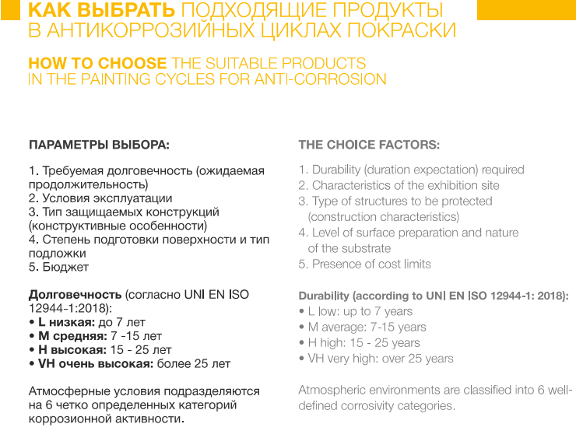

Slide 40
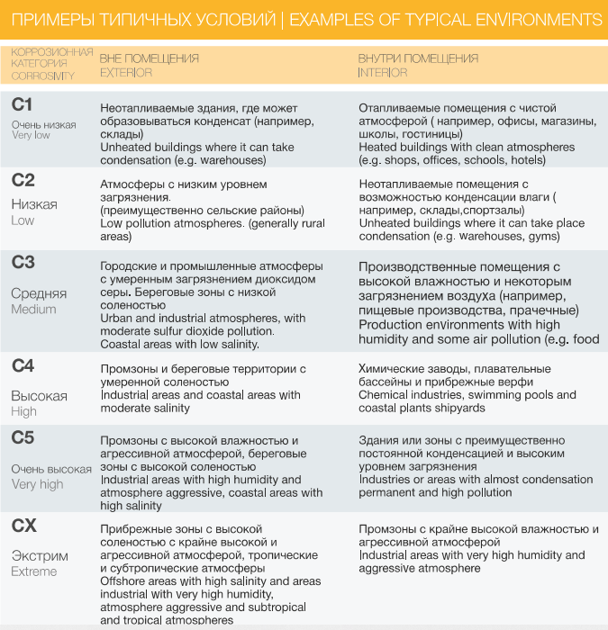

Slide 41
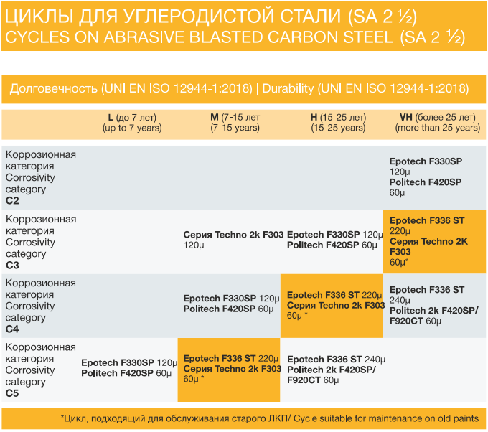

Slide 42
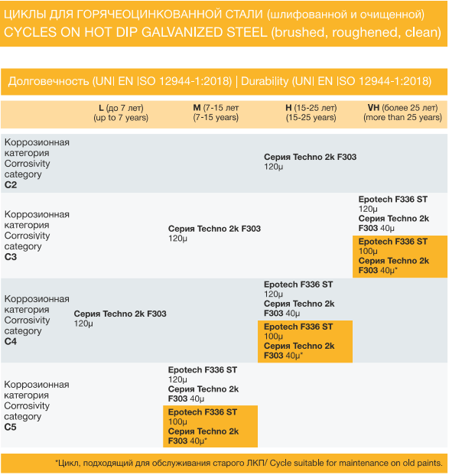

Slide 43
Благодарим за внимание

